Slide 1
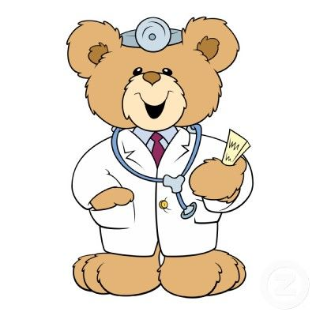
ENGLESKI JEZIK
GREG IS NOT FEELING WELL

Slide 2
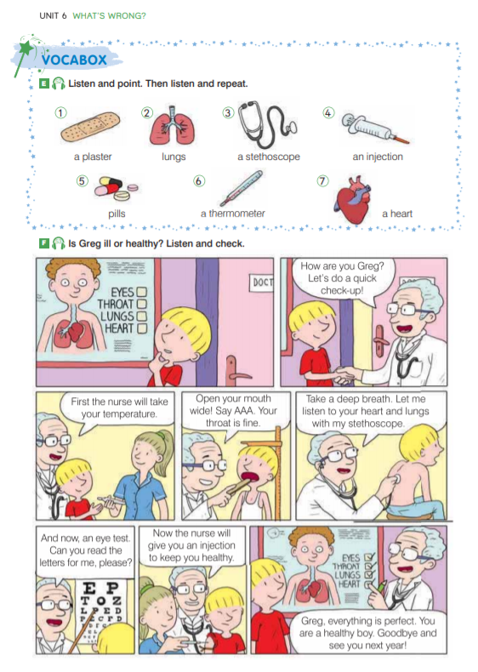
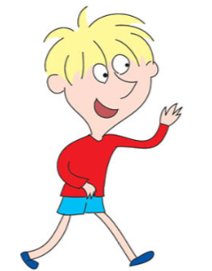
Na početku…
Otvorite svoje udžbenike na stranici 74.
Danas ćemo saznati je li Greg zaista bolestan i kako mu je bilo na pregledu kod doktora.
Krenimo!

Slide 3
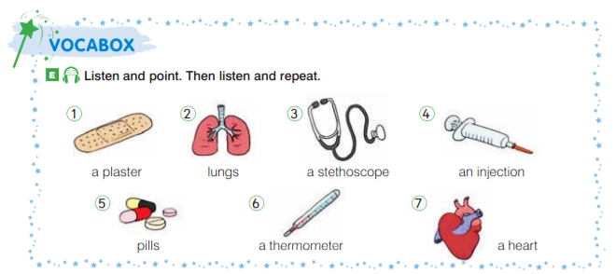

Učimo nove riječi…
Pogledaj sličice. Nekoliko puta poslušaj izgovor riječi.
Nakon toga, sam/a ponovi barem 2 puta.
Klikni i poslušaj!

Slide 4
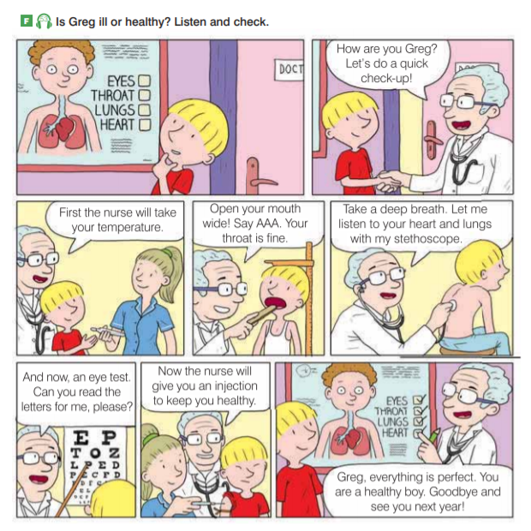
Gledamo priču…
Klikni na ovu poveznicu i pažljivo pogledaj priču o Gregovom posjetu doktoru.
Klikni ovdje!
https://drive.google.com/open?id=1CvLZ43lnvWoTXBvI6Jvd-gj8Cj_FydK4

Slide 5
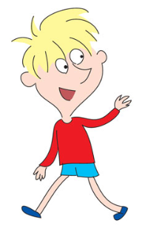
Poslušaj priču…
Priču koju si upravo gledao/gledala poslušaj na hrvatskom jeziku.
Klikni i poslušaj!

Slide 6
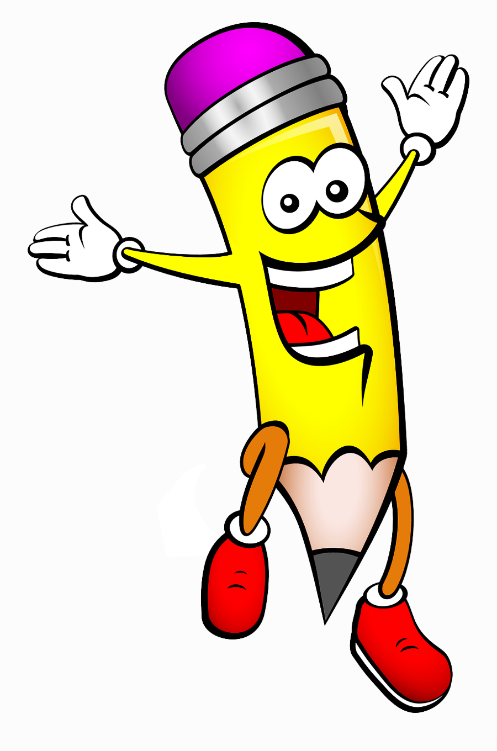
Zapiši u bilježnicu…
Schoolwork
Greg At Check-up
a plaster – flaster
lungs – pluća
a stethoscope – stetoskop
an injection – injekcija
pills – tablete
a thermometer – toplomjer
a heart – srce
a check-up – sistematski pregled
a nurse – medicinska sestra
a dentist - zubar

Slide 7
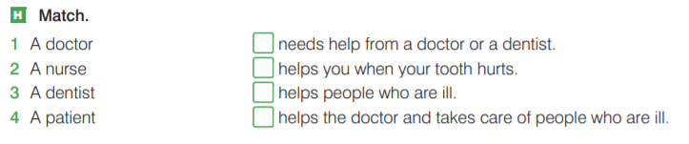
Vježbamo…
Na stranici 75 u tvojemu udžbeniku nalazi se zadatak H.
Razmisli što radi doktor, medicinska sestra, zubar, a što pacijent.
Zatim u zadatku poveži rečenice tako da upišeš brojeve u prazne kvadratiće.

Slide 8
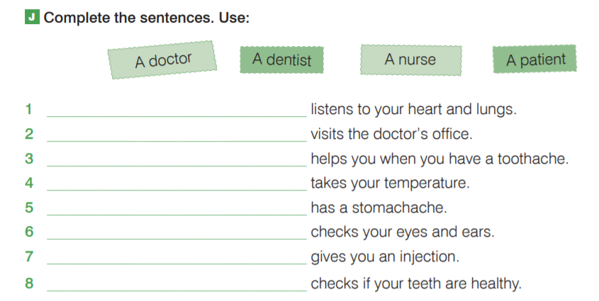
Vježbamo…
Još jedan sličan zadatak za vježbu imamo u našim radnim bilježnicama na stranici 73. Pogledaj zadatak J.
Ponovno razmisli što radi doktor, medicinska sestra, zubar, a što pacijent.
Pažljivo pročitaj rečenice i dopuni ih ponuđenim riječima.

Slide 9
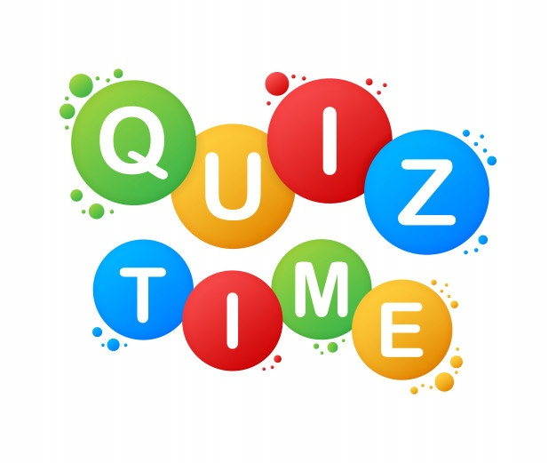
Provjeri svoje znanje…
Klikni na poveznicu, odigraj kviz i provjeri što si naučio/la iz cijele ove lekcije.
Upiši svoje ime i prezime, pažljivo rješavaj i sretno!
https://quizizz.com/join?gc=860873

Slide 10

Zanimljivosti za kraj…
Your heart beats around 70 times in a minute.
Tvoje srce otkuca oko 70 puta u minuti.
There are 206 bones in our bodies.
U našim tijelima ima 206 kostiju.
Food stays in your stomach for 2 hours.
Hrana ostaje u tvojem želucu 2 sata.

Slide 11
Zanimljivosti za kraj…
Your eyes blink about 10 to 15 times a minute.
Tvoje oči zatrepću oko 10 do 15 puta u minuti.
The brain is the most complex organ.
Mozak je najsloženiji organ u našemu tijelu.
Grown-ups have more teeth than children.
Odrasli imaju više zubi nego djeca.

Slide 12
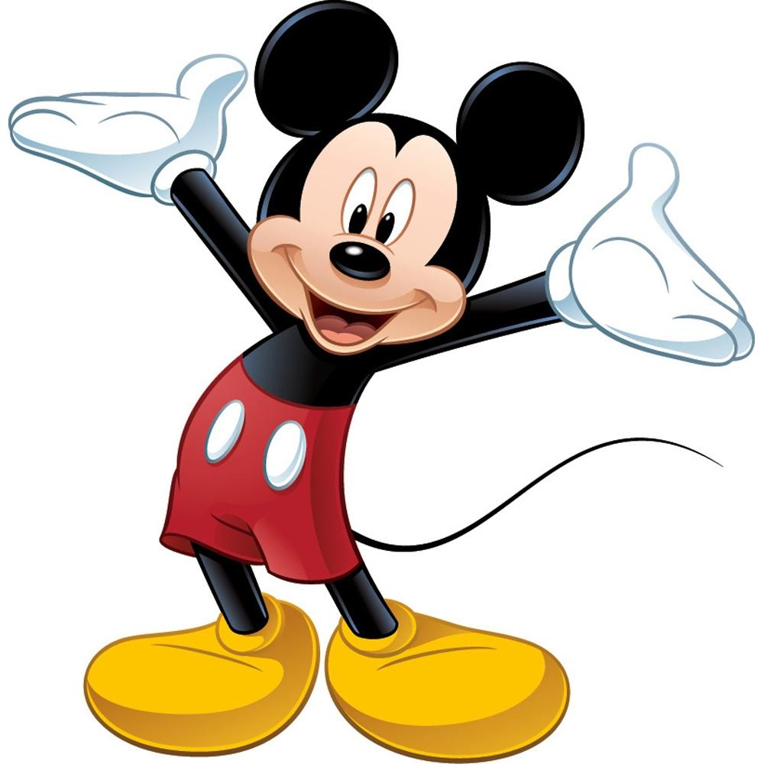

Na kraju…
Sliku školskoga rada (bilježnice, udžbenika i radne bilježnice) s današnjeg sata engleskog jezika trebate mi poslati tijekom današnjeg dana na pregled.
Sliku kviza ne morate mi slati, jer ću dobiti vaše odgovore.
Čujemo se ponovno kroz sljedeći tjedan!

